Slide 1
CAMADA FÍSICA
Ana Carolina Lopes - 01

Slide 2
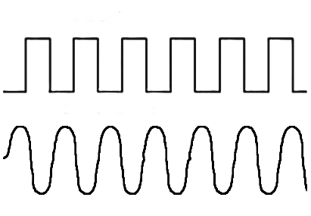
CAMADA FÍSICA
Tipos de Sinais
Analógico
É utilizado taxa de transferência (quantia de bits p/s) para descrever o sinal digital, possui apenas um conjunto limitado de valores.
Digital
É utilizado frequência: número de períodos em segundos que um sinal precisa pra completar um ciclo. É expresso em Hz.

Slide 3
CAMADA FÍSICA
Sinais Digitais
São representados por níveis, estes nas quais possuem uma quantidade finita dos valores.
Nível 0
É o nível mais baixo.
Nível 1
É o nível mais alto.

Slide 4
CAMADA FÍSICA
Perda na Transmissão
Os sinais enviados possuem imperfeições (ruídos), ocasionando a perda de transmissões, (atenuação) que geralmente acontece pelo aumento de temperatura.
Como resolução para evitar a perda, é utilizado amplificadores.
Já a distorção, é a deformação dos sinais por ruídos.

Slide 5
CAMADA FÍSICA
Conversão Digital – Digital (Codificação de Linha)
É a conversão de dados digitais para sinais digitais;
É necessário realizar a codificação de dados, que é enviada ao receptor.
Unipolar
Polar
Manchester
É simples, os níveis se encontram em um dos lados do tempo.
Os níveis se encontram em ambos os lados do tempo.
Utiliza-se a mudança de transmissão no meio do nível.

Slide 6
CAMADA FÍSICA
Conversão Analógica – Digital
É a conversão de dados analógicos para sinais digitais.
Teorema de Nyquist
A taxa de amostragem deve ser duas vezes maior que a frequência de sinal.

Slide 7
MODOS DE TRANSMISSÃO
Geralmente é o processo de enviar dados bit
Transmissão
Paralela
Dados binários podem ser organizados em grupos de n bits cada;
Agrupamento > Enviar blocos de n bits por vez.
Transmissão
Serial
Transmissão de dados mais simples;
1 canal de comunicação > 1 bit segue o outro.
Transmissão
Serial
Assíncrona
Inserção de bits extras > Mais lenta;
Mais barata > Baixas velocidades.
Transmissão
Serial
Síncrona
Divisões > Ilustrativas;
É efetivada na camada de enlace.

Slide 8
CONVERSÃO DIGITAL - ANALÓGICO
Modulação de Dados
ASK
(Amplitude Shift Key)
FSK
(Frequency Shift Key)
PSK
(Phase Shift Key)
É a técnica de modulação mais simples;
Alteração da amplitude da onda portadora em função do sinal digital a ser transmitido;
Espectro de baixa frequência > frequência alta (onda portadora).
Varia a frequência da onda portadora > Sinal modulante a ser transmitido;
Amplitude da onda portadora modulada: constante durante todo o processo;
N1 : a frequência da portadora é modificada.
Varia a fase da onda portadora > Sinal modulante a ser transmitido;
Envolve circuitos de recepção mais sofisticados;
Oferece um melhor desempenho.

Slide 9
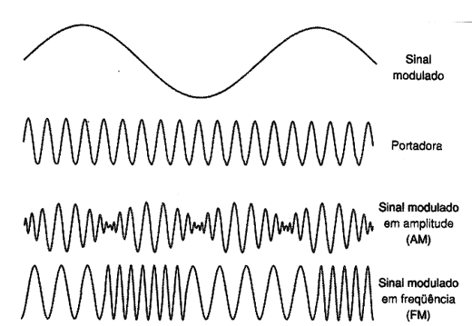
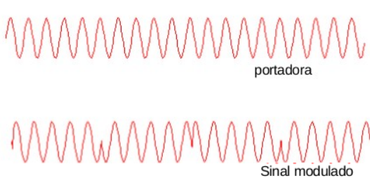
CONVERSÃO ANALÓGICO - ANALÓGICO
AM
(Amplitude Modulation)
FM
(Frequency Modulation)
PM
(Phase
Modulation)
Consiste em modificar a amplitude da onda portadora para transmitir a informação.
É a modulação onde o sinal da modulante interfere diretamente no valor da velocidade angular instantânea do sinal modulado.
A fase da onda portadora varia proporcionalmente à variação de amplitude do sinal modulante.

Slide 10
MULTIPLEXAÇÃO
Maximiza a transmissão do sinal analógico
TDM
(Time Division Multiplexing)
FDM
(Frequency Division Multiplexing)
WDM
(Wavelenght Division Multiplexing)
Apenas 1 transmissão por vez: cada transmissor tem o meio disponível durante certo intervalo de tempo;
Um compartilhamento do enlace para o envio de sinais de vários transmissores;
O tempo é dividido em pequenos intervalos > enlace é utilizado para transmitir os sinais de apenas um transmissor.
A banda passante é dividida em vários canais de comunicação, em faixas de frequência distintas;
Os terminais não precisam estar geograficamente próximos;
Todos sinais são enviados ao mesmo tempo > cada um ocupando uma diferente porção da largura de banda;
Dificuldade de expansão.
Junta-se numa mesma fibra vários sinais de luz e de cores diferentes, cada um gerado por um laser separado;
Carrega os sinais de maneira independente uns dos outros > Cada canal possui sua própria banda;
Sinal pode ser formado por fontes de dados diferentes > dentro de seu próprio comprimento de onda;
Usado em ambientes corporativos.

Slide 11
MEIOS DE TRANSMISSÃO
São representados por níveis, estes nas quais possuem uma quantidade finita dos valores.
GUIADOS
NÃO GUIADOS
Radiofrequência:
Percorrem longas distâncias e atravessam prédios/paredes.
Criptografia ou senhas.
Micro-Ondas
Transmissão de dados em longas distâncias.
Pode chegar a taxas de 1 Gbps.
Laser:
Sinal óptico sob forma de laser.
Não há necessidade da licença de um órgão regulador.
É necessária precisão milimétrica para estabelecer a visada perfeita.
Cabos/fios de cobre:
- Os dados transmitidos são convertidos em sinais elétricos > propagam pelo material condutor.
Fibras ópticas:
- Os dados são convertidos em sinais luminosos > propagados pelo material transparente da fibra óptica.

